Slide 1
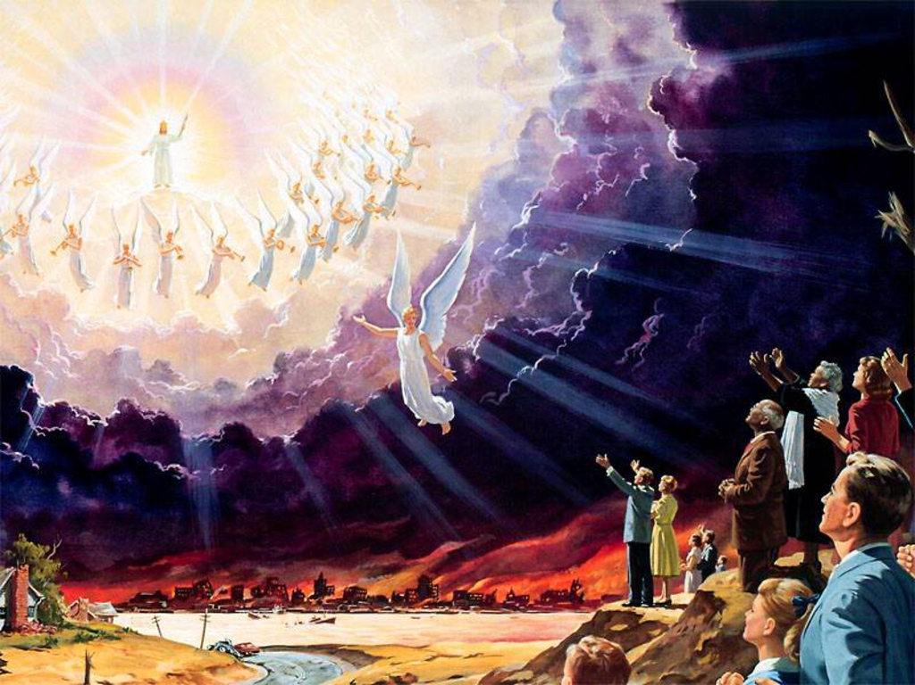




Presentaciones Musicales
Cristo Viene por Segunda Vez
Cita Bíblica de Hoy
“Y de la manera que está establecido para los hombres que mueran una sola vez, y después de esto el juicio, así también Cristo fue ofrecido una sola vez para llevar los pecados de muchos; y aparecerá por segunda vez, sin relación con el pecado, para salvar a los que le esperan”. (Hebreos 9: 27-28)
Roberto
Hacer clic para comenzar
Lima-Perú

Slide 2


SENDAS DIOS HARÁ
Canta. Juan Carlos Alvarado
AVANCE AUTOMATICO

Slide 3
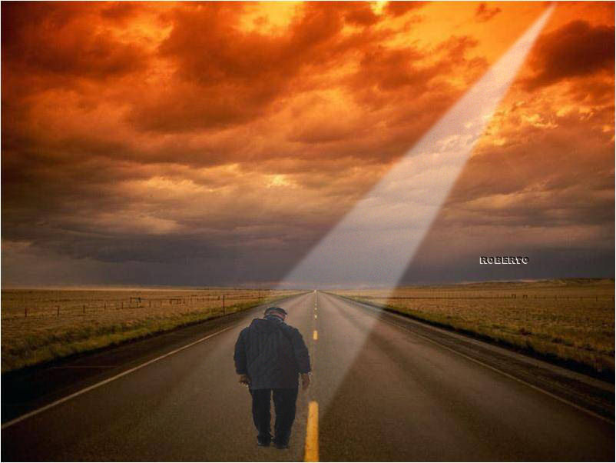
Sendas Dios hará
donde piensas que no hay

Slide 4

Él obra en maneras que
No podemos entender

Slide 5

Él me guiará
a su lado estaré

Slide 6

Amor y fuerza me dará

Slide 7

Un camino hará
donde no lo hay

Slide 8
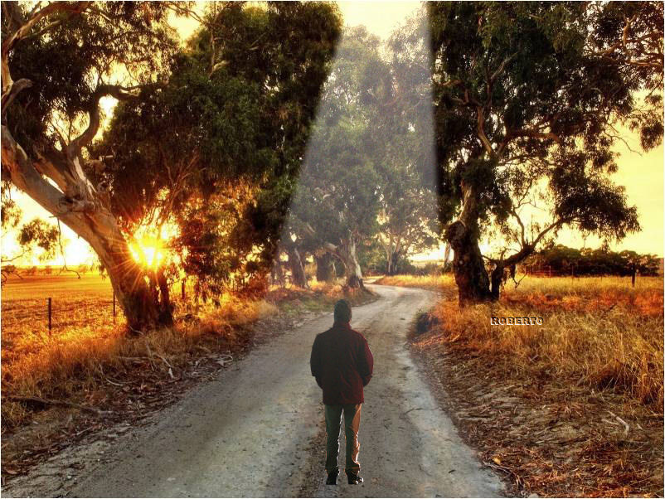
Sendas Dios hará
donde piensas que no hay

Slide 9

Él obra en maneras que
No podemos entender

Slide 10

Él me guiará
a su lado estaré

Slide 11

Amor y fuerza me dará

Slide 12
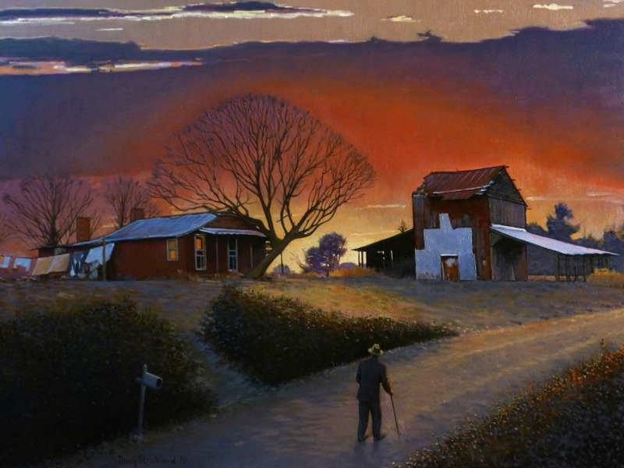
Un camino hará
Donde no lo hay

Slide 13

Por camino en la soledad me guiará

Slide 14
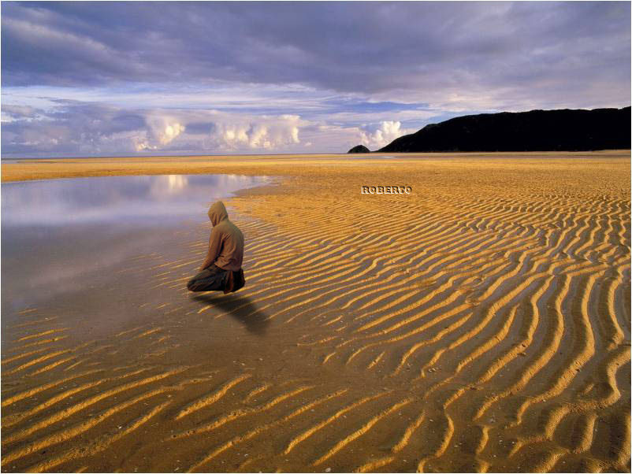
Y agua en el desierto encontraré

Slide 15

La tierra pasará

Slide 16

Su palabra eterna es
Él hará algo nuevo hoy

Slide 17

Sendas Dios hará
donde piensas que no hay

Slide 18

Él obra en maneras que
No podemos entender

Slide 19

Él me guiará
a su lado estaré

Slide 20

Amor y fuerza me dará

Slide 21





Un camino hará
Donde no lo hay

Slide 22
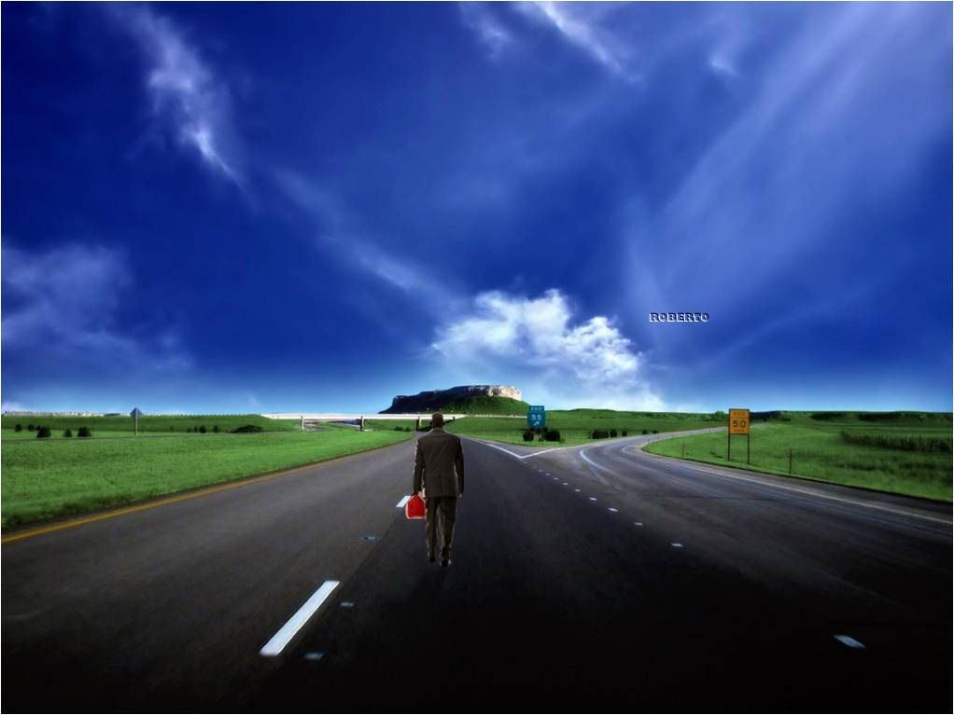
Sendas Dios hará
donde piensas que no hay

Slide 23
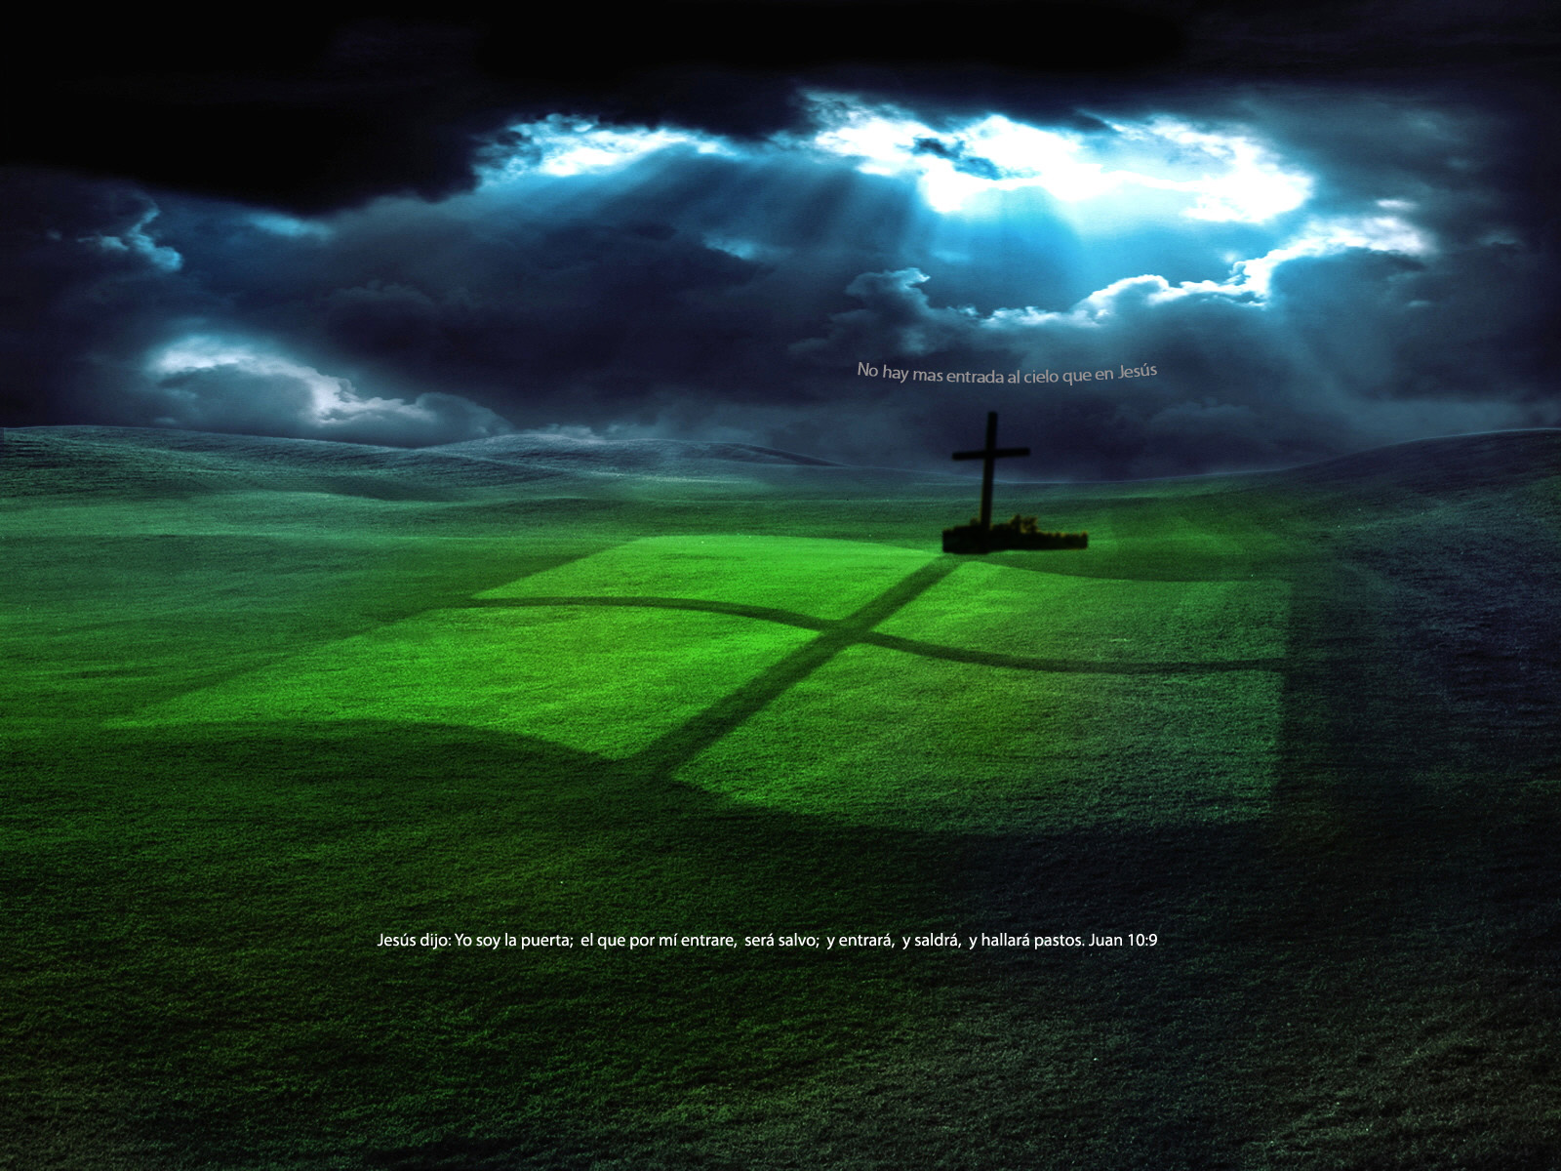
Él obra en maneras que
No podemos entender

Slide 24

Él me guiará
a su lado estaré

Slide 25

Amor y fuerza me dará

Slide 26
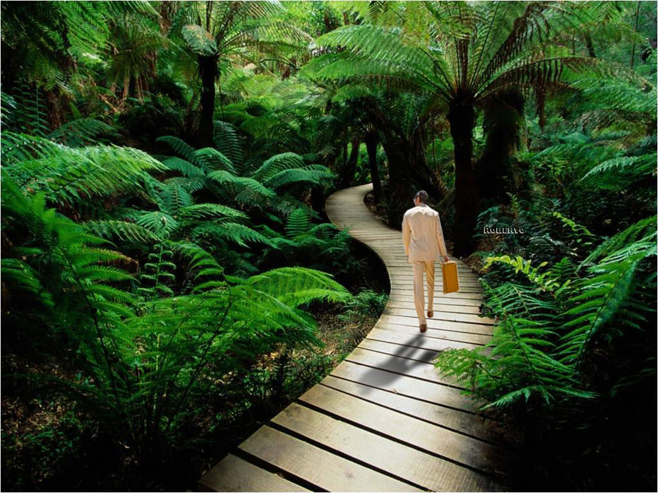
Un camino hará
Donde no lo hay
Roberto

Slide 27



Accede a la sección que desees desde aquí:
Propia Creación
De la Red
Dedicatorias | Fechas Especiales | Graciosos
Historia y Arte | Lugares | Musicales
Naturaleza y Ciencias | Política | Reflexión
Religiosos | Románticos | Salud
Dedicatorias | Fechas Especiales | Graciosos
Historia y Arte | Lugares | Musicales
Naturaleza y Ciencias | Política | Reflexión
Religiosos | Románticos | Salud
Si deseas recibir pps periódicamente en tu correo electrónico subscríbete aquí:

